Slide 1

Démarche Espaces Valléens
Dispositif d’évaluation élargie
Synthèse des résultats – sept 2019

Slide 2
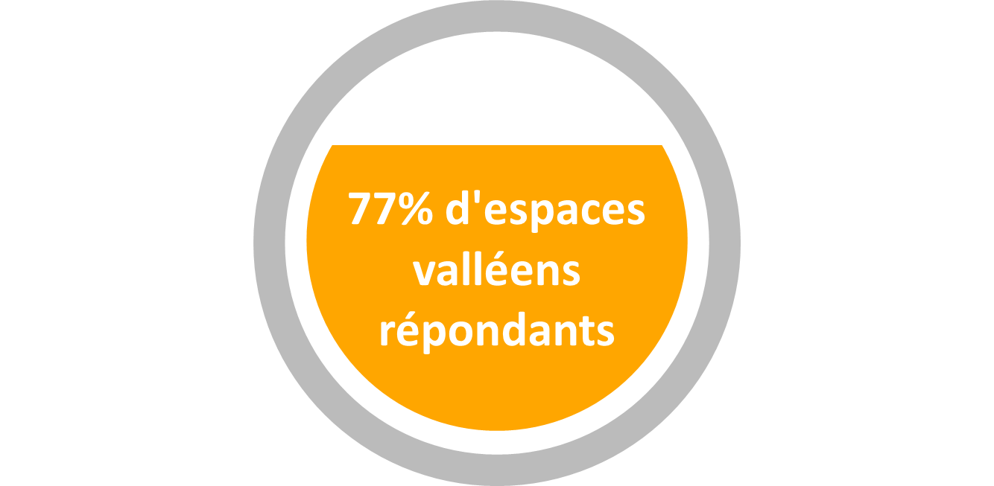
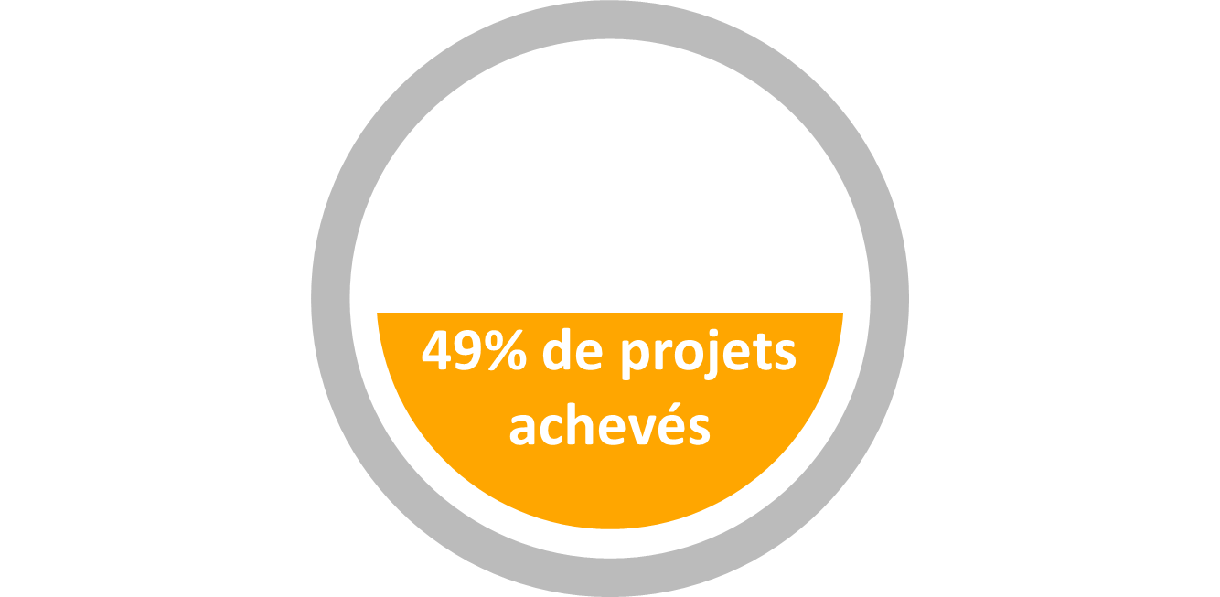
Méthodologie
2 Approches
- Approche quantitative : analyse d’indicateurs de la base d’opérations terminées au 30 juin 2019
- Collecte des données qualitatives à partir d’un questionnaire en ligne du 20 juin et 31 juillet 2019
587 projets programmés ou votés
27 espaces valléens répondants (sur 35)
178 projets achevés
Soit 30% des projets votés ou programmés
30%
3 cibles distinctes impliquées dans la
démarche Espaces Valléens :
Les élus
Les équipes techniques, interne ou externe à la structure porteuse (collectivités partenaires, des Offices de tourisme, des Parcs…)
Les porteurs de projet et bénéficiaires du programme.
31 espaces valléens répondant (sur 35)
Dispositif d'évaluation élargie – synthèse de résultats - 2019
Notes:
1/ Il n’y a que 27 EV qui ont répondu ; pour 3 d’entre eux, Aude a procédé au rattrapage intégral par rapport à la matrice 2018. Et pour 4 d’entre eux, des saisies ont été complétées. 54 opérations saisies par Aude et donc incomplètes pour plusieurs données (25% de la base des 178 opérations).
2/ Le questionnaire a été transmis aux chefs de projet Espaces Valléens. Chaque chef de projet s’est chargé de la diffusion au sein de son territoire (choix des personnes à interroger, envoi des liens et relance).
4 espaces valléens n’ont comptabilisé aucune réponse (sur 35 territoires sollicités).
3/ Ces deux approches complètent le retour des élus lors du séminaire du réseau à Ancelle le 4 avril 2019; ainsi que les travaux du groupe « actualisation du programme », au sein du réseau Espaces Valléens. Celui-ci a notamment construit une grille d’analyse mettant en exergue les points forts et écueils du dispositif, avec une validation de l’ensemble des membres du réseau.

Slide 3
Type et impact des opérations achevées soutenues
①
Notes:
Analyse de la matrice des opérations terminées au 30 juin 2019 ; présentation de quelques indicateurs d’impact.

Slide 4
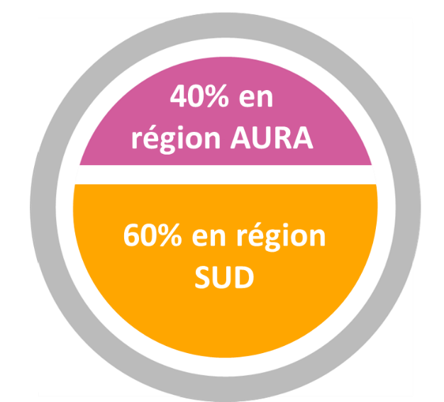
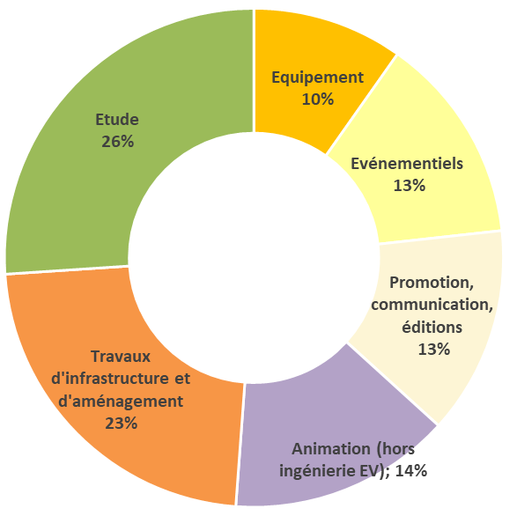
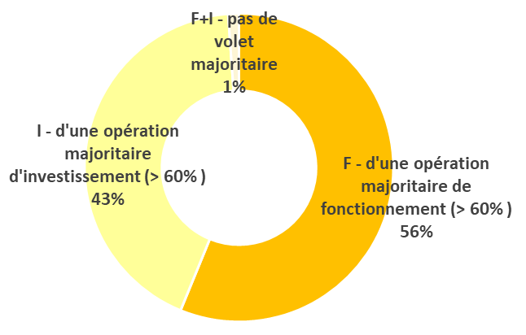
Données de cadrage
Cadrage général des projets évalués
73 projets achevés en Région AURA
111 projets achevés en Région SUD
Répartition territoriale
Nature des opérations achevées
Type d’opérations
Sur base de 175 projets
Sur base de 178 projets
43% des opérations correspondant à un investissement.
33% des opérations relèvent de travaux d’infrastructure, d’aménagement et d’équipement.
Dispositif d'évaluation élargie – synthèse de résultats - 2019
Notes:
1/ Une différence significative existe entre les deux régions quand à l’avancement des projets ; cela vient du fait que la Région Sud a lancé très tôt le dispositif (soutien aux projets avant la validation interrégionale des plans d’actions) ; tandis que la Région AURA a attendu la fin du processus de sélection des EV et de leurs plans d’actions, ainsi que la signature des conventions associées pour soutenir les projets.
2/ Le bilan est un bilan intermédiaire ; Les projets de fonctionnement sont plus nombreux et plus rapides à mettre en œuvre (étude, évènementiel, ingénierie des EV…) que les projets d’investissements. Le bilan final devrait voir ce rapport entre les types d’opérations modifié. Ce rapport a déjà évolué par rapport au bilan de juin 2018 en faveur des opérations d’investissement.
3/ La répartition des opérations par type est calculée sur la base du nombre d’opérations (et non des montant).

Slide 5
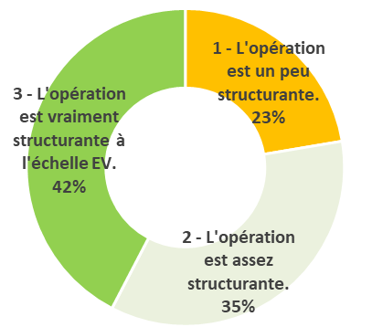

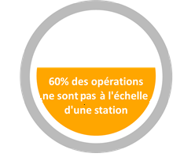
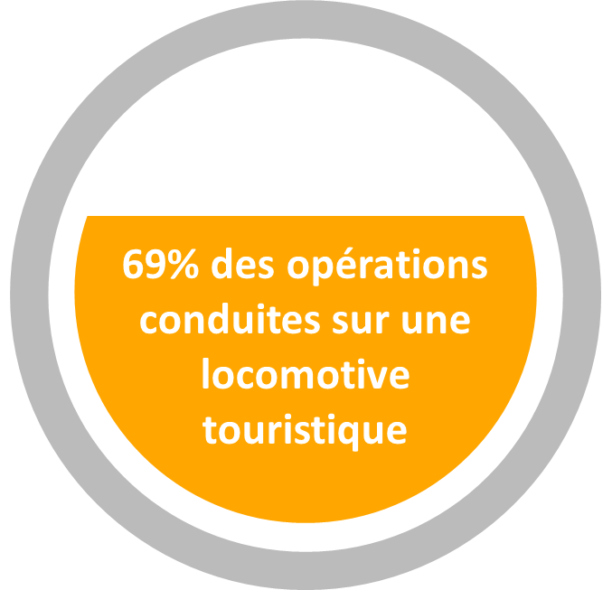
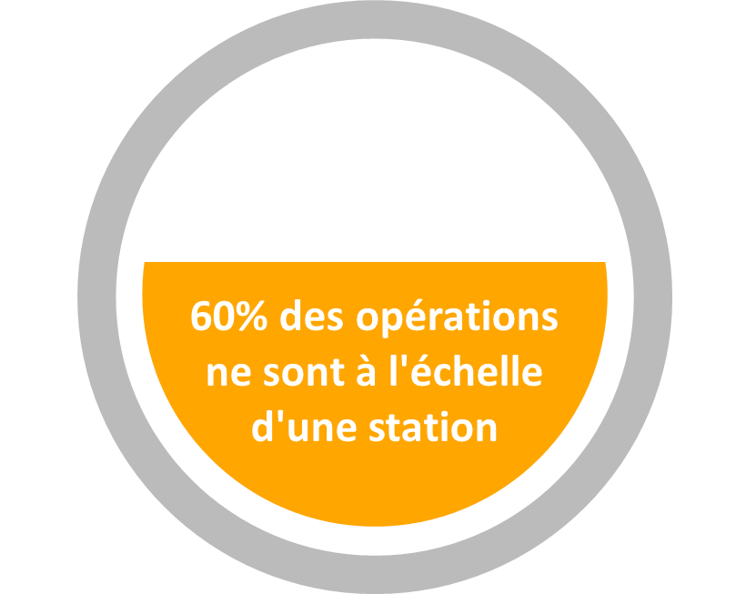
Territorialité des opérations
Des opérations structurantes
Territoire de projet
77% des projets ont un caractère structurant pour le territoire, mais restent à l’échelle de l’EV.
Sur base de 170 projets
5% de projets inter-espace valléens
Opération à l’échelle d’une station
Opération concernant une locomotive touristique
Spécificité territoriale
Sur base de 120 projets
Sur base de 128 projets
Dispositif d'évaluation élargie – synthèse de résultats - 2019
Notes:
1/ Au dire des équipes techniques, 77% des projets ont un caractère structurant pour le territoire.
2/ Peu d’opérations (5%) ont été menées à une échelle plus large que le territoire espace valléen, dans un cadre interEV.
3/ 40% des opérations ont été conduites à l’échelle de la station : le dispositif vise la complémentarité des activités sur le territoire.
4/ 70% porte sur une locomotive touristique : les stratégies ont été construites sur le principe de renforcer des pôles forts d’attractivité (autre que la station), pour consolider une destination touristique et attirer les clientèles.

Slide 6
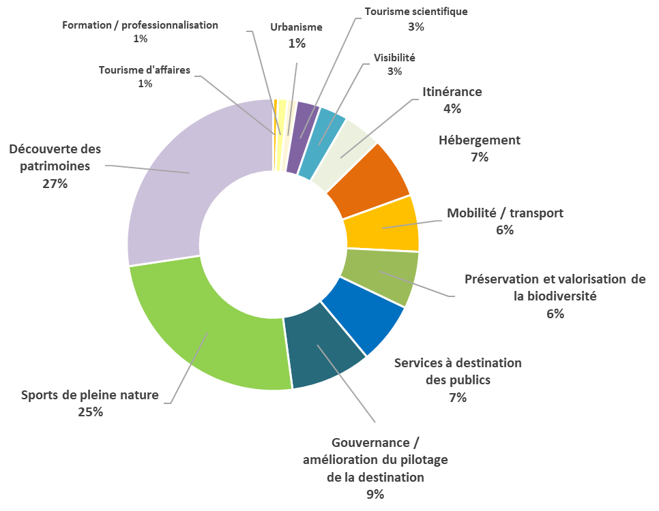
Evaluation thématique
Synthèse des thématiques des actions
Thématique des opérations achevées
Sur base de 178 projets
27% des opérations concernent la découverte des patrimoines naturels et culturels.
25% des opérations concernent les activités de pleine nature.
Dispositif d'évaluation élargie – synthèse de résultats - 2019
Notes:
Les thématique dominantes des opérations portent sur la découverte des patrimoines et les APN, ce qui est parfaitement conforme avec les objectifs visés. En effet, le dispositif d’accompagnement CIMA POIA vise prioritairement la valorisation du patrimoine naturels et culturels des territoires.
Attention : Chaque opération peut répondre à plusieurs indicateurs.

Slide 7
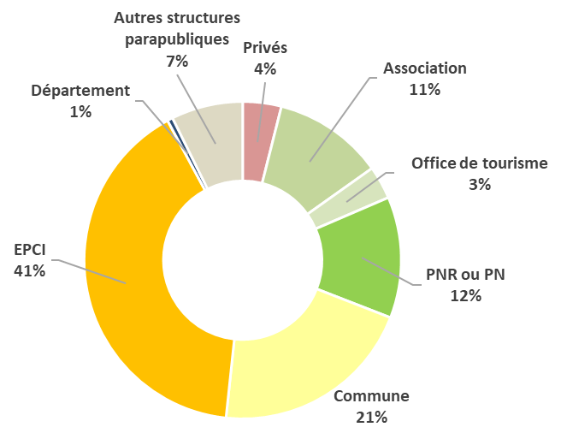
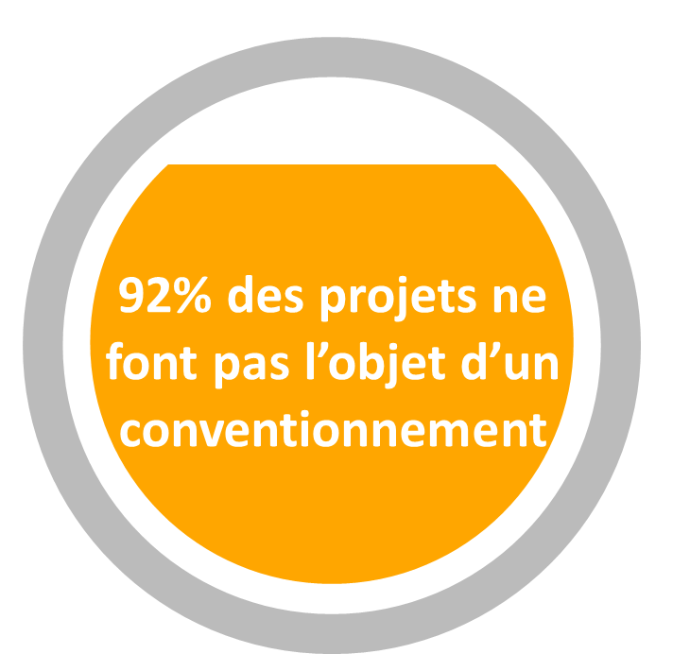
Portage des projets
Un portage public
70% des porteurs de projet sont des collectivités publiques, dont 41% d’EPCI.
Porteurs de projet
Une faible part des projets réunissant plusieurs partenaires sous convention.
Sur base de 178 projets
Dynamique territoriale
1 868 acteurs directement associés au projet.
Sur base de 178 projets
Dispositif d'évaluation élargie – synthèse de résultats - 2019
Notes:
Acteurs non publics : PNR, PN, OT, privés et associations

Slide 8
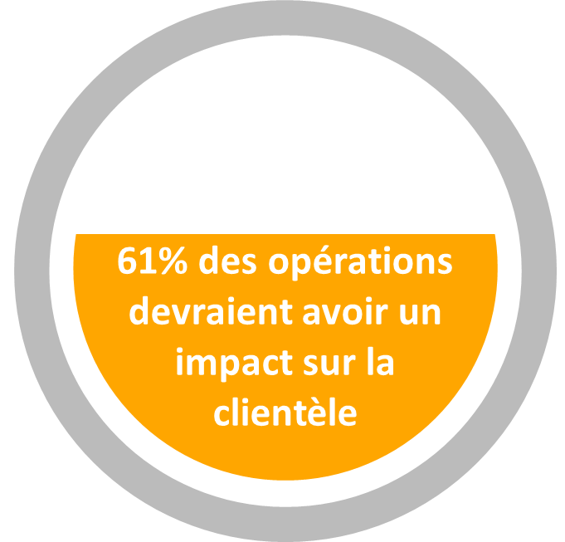
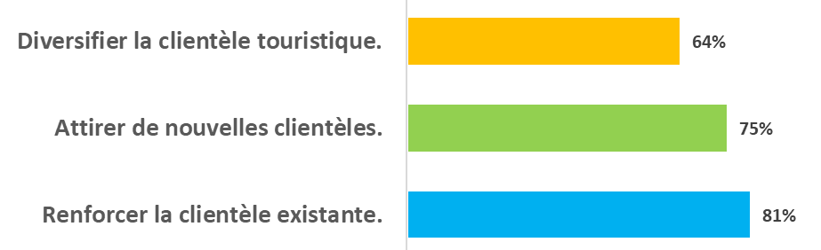


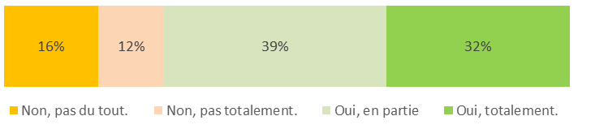
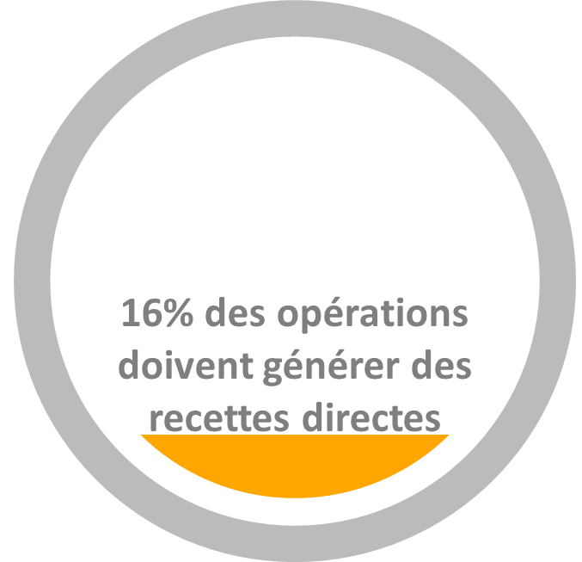
Impact des projets sur la dynamique touristique du territoire
Impact sur l’attractivité de la destination
Les opérations visent à :
Sur base de 109 projets
Rôle des opérations sur la fréquentation
d’entre elles
d’entre elles
d’entre elles
Sur base de 178 projets
29%
71%
L’opération concourt à l’amélioration de la visibilité de la destination
Sur base de 145 projets
Retombées économiques directes
Dispositif d'évaluation élargie
Notes:
1/60% des opérations devraient avoir un impact sur la clientèle pour la diversifier, en attirer de nouvelles et renforcer la clientèle existante.
2/ 70% des opérations concourt à améliorer la visibilité de la destination : le dispositif porte bien sur l’attractivité touristique, tant par les aménagements prévus, les nouvelles offres que la communication.
3 / Retombées économiques directes : 16% des opérations devraient en générer, ce qui est un peu faible à ce stade ; mais de nombreuses opérations sont en cours de réalisation et ce chiffre devrait évoluer en fin de dispositif.

Slide 9
Perceptions de la plus-value du dispositif
(approche qualitative)
②
Notes:
Résultats issus de l’analyse des questionnaires en ligne : élus, équipes techniques, porteurs de projet

Slide 10

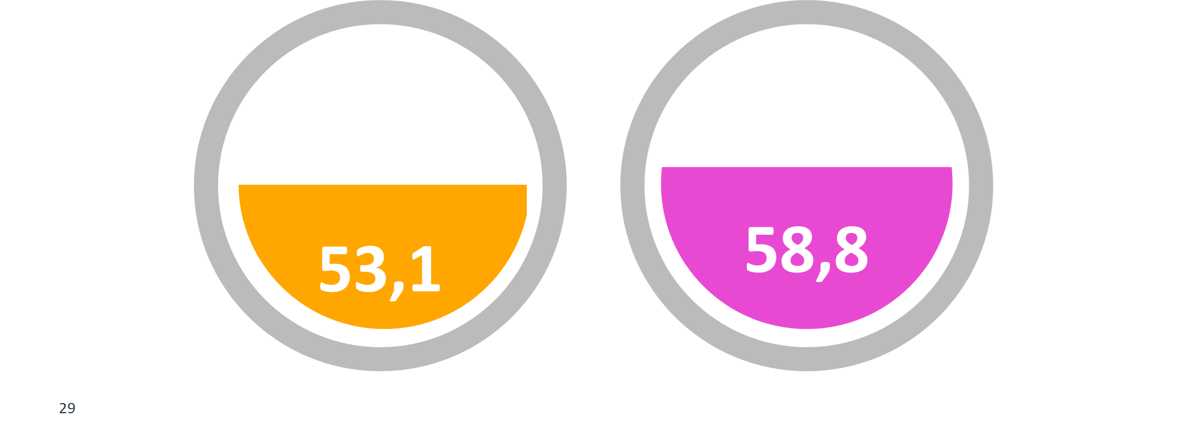

Contributions du programme
Synthèse
Contribution à la diversification de l’offre touristique
Contribution à l’élargissement de la saisonnalité de la fréquentation
6,9
6,7
5,6
5,9
Equipe technique
Elus
Equipe technique
Elus
Contribution à la valorisation des patrimoines
Renforcement du lien station><vallée
7,5
6,5
5,3
5,8
Elus
Equipe technique
Elus
Equipe technique
Dispositif d'évaluation élargie – synthèse de résultats - 2019
Notes:
Comparaison des perceptions des élus (51 réponses) et des équipes techniques (81 réponses) : résultats relativement proches suivant les questions.
Sur l’élargissement de la saisonnalité de la fréquentation et le renforme du lien station / vallée, les élus sont plus optimistes : est-ce parce qu’ils se réfèrent à la stratégie de l’EV dans son ensemble alors que les techniciens se réfèreraient aux dossiers réellement déposés ou en cours ?

Slide 11




Effets levier du programme
Synthèse
Le programme a-t-il permis de débloquer ou de lancer des chantiers en attente depuis longtemps ?
La stratégie définie dans le cadre du programme Espaces Valléens a-t-elle mobilisé d'autres programmes ou dispositifs de financement ?
89%
88%
74 %
68 %
Equipe technique
Elus
Equipe technique
Elus
Le programme Espaces Valléens a-t-il permis de développer des projets avec des territoires voisins
ou d'autres territoires ?
51 %
61 %
Equipe technique
Elus
Dispositif d'évaluation élargie – synthèse de résultats - 2019
Notes:
1 / Le programme a été vécu comme une véritable opportunité pour développer des projets qui n’auraient pas vu le jour sans ce soutien.
Néanmoins, l’évaluation fait un apparaître un enjeu de visibilité des critères de sélection des projets (enjeu de transparence dans la priorisation et la sélection des projets).
2/ Le cadre stratégique défini dans le cadre du programme Espaces valléens a permis de mobiliser d’autres sources de financement, en complémentarité de la démarche Espaces Valléens.

Slide 12
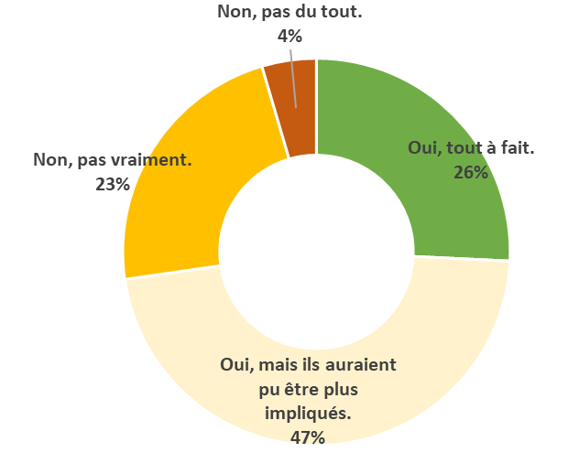
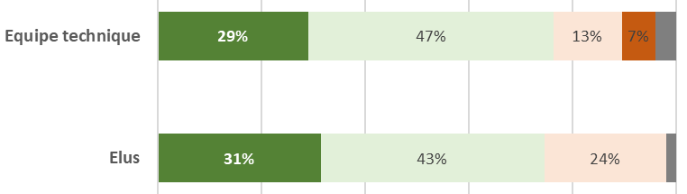
Mise en oeuvre
Fédération des acteurs de la destination
76% des équipes techniques estiment que le programme a permis de fédérer les acteurs de la destination autour d’enjeux partagés.
Les professionnels ont-ils été suffisamment impliqués dans la mise en œuvre du programme ?
(avis des équipes techniques)
Oui, tout à fait.
Oui, plutôt
Non
74% des élus
Une large mobilisation des acteurs lors de la rédaction de la stratégie mais un délitement de la mobilisation au fil du programme.
Dispositif d'évaluation élargie – synthèse de résultats - 2019
Notes:
Une large mobilisation lors de la rédaction de la stratégie mais un délitement de la mobilisation au fil du programme en partie du fait des délais administratifs (non compatibles avec la réalité opérationnelle des acteurs) et des réductions budgétaires.
Des temps-projet et des enjeux opérationnels différents, et parfois peu compatibles, entre les institutions et les professionnels, générant une prise de distance des acteurs de la destination vis-à-vis de la démarche.
Une implication restreinte et difficile des socio-professionnels, les actions étant en majorité portées par des collectivités et/ou portant sur des opérations d’aménagement.
Une mobilisation freinée par un contexte de mutation organisationnelle dû à l’application de la loi NOTRe.
Un problème de légitimité de la structure porteuse de l’Espace Valléen à fédérer les acteurs.

Slide 13
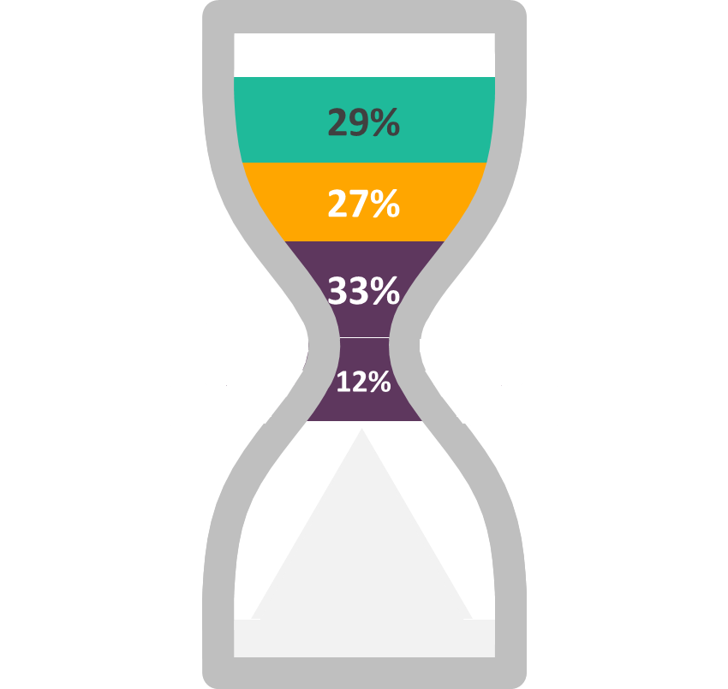
Zoom sur les porteurs de projet bénéficiaires du programme
Implication dans la démarche et perspective
88% des bénéficiaires interrogés connaissent le programme Espaces Valléens de leur territoire et les projets soutenus.
60% des projets concernés ont émergé en amont ou de manière concomitante avec le programme.
64% des bénéficiaires interrogés déclarent avoir des perspectives de développement à moyen terme.
Emergence bien avant
Emergence en amont
88%
Emergence en concomitance
Emergence après
64%
Intégration du projet dans la dynamique territoriale
88% des bénéficiaires interrogés estiment que leur projet a ou aura un impact sur la fréquentation globale du territoire.
80% des bénéficiaires interrogés estiment que leur projet a ou aura un impact sur le profil de la clientèle du territoire.
55% des bénéficiaires interrogés estiment que leur projet a ou aura un impact sur l’emploi
(maintien ou création).
88%
80%
55%
Dispositif d'évaluation élargie – synthèse de résultats - 2019
Notes:
Cette diapositive présente quelques résultats de la perception des porteurs de projet.
88% d’entre eux connaissent le programme : leur dossier est soutenu dans le cadre d’une démarche territoriale.
88% d’entre eux également pensent que leur projet aura un impact sur la fréquentation globale du territoire.
Ces chiffres traduisent la dynamique partenariale : le porteur de projet est acteur du développement de son territoire. Il a conscience de participer à une dynamique collective.

Slide 14
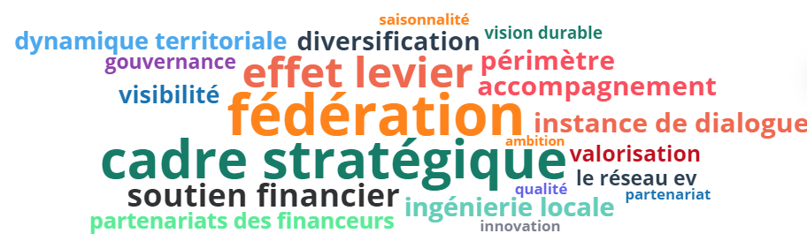
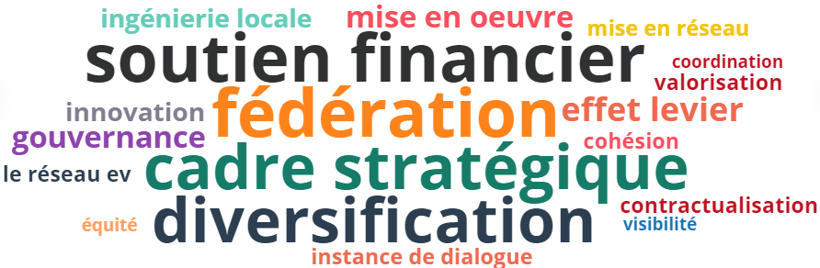
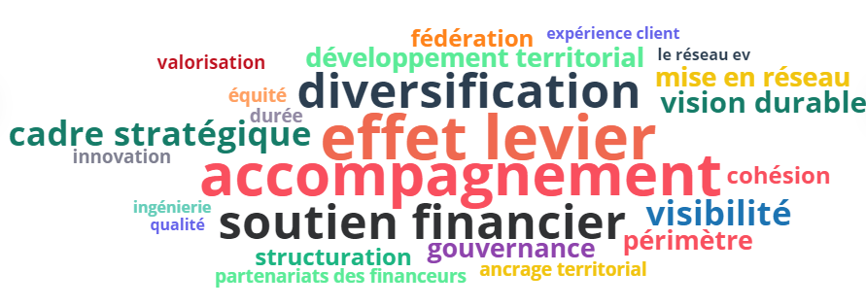
Perceptions
Les points forts identifiés du programme
Equipe technique
Elus
Porteurs de projet
Dispositif d'évaluation élargie – synthèse de résultats - 2019
Notes:
Les 3 cibles du questionnaire n’ont pas mis en avant les mêmes mots clés.
Le cadre stratégique offert par ce dispositif est une plus-value mise en avant par les élus et les équipes techniques : un cap visé, une stratégie, un plan d’actions. La fédération des acteurs a également été soulignée.
Les porteurs de projet ont relevé l’accompagnement dont ils ont bénéficié, l’effet levier du dispositif et le soutien financier.
Infos méthodologiques (pour mémoire ou questions éventuelles) : Signification des mots
Effet levier : utilisation du terme tel que + notion « d’incitation au passage à l’action », « concrétisation de projet grâce à… », « soutien de projets », « donner vie au projet », …
Cadre stratégique : écriture de la stratégie, priorisation des actions, cadrage nécessaire du projet, définition de priorités/sélection des pépites, etc.
Instance de dialogue : dialogue et relations avec les financeurs, aide/conseil/accompagnement
Fédération : utilisation du terme tel que par les répondants (fédération des parties prenantes) + notion de rassemblement autour d’une stratégie commune / d’un projet commun, rassemblement des décideurs et des acteurs économiques dans un projet
Mise en réseau : utilisation du terme tel que par les répondants
Dynamique territoriale : utilisation du terme tel que (dynamique de projet, dynamique de réseau, dynamique de développement)
Développement territorial : terme utilisé uniquement par les porteurs de projet (développement du territoire, développement économique, développement de l’offre)
Vision durable : notion liée au développement durable, encouragé par le programme

Slide 15
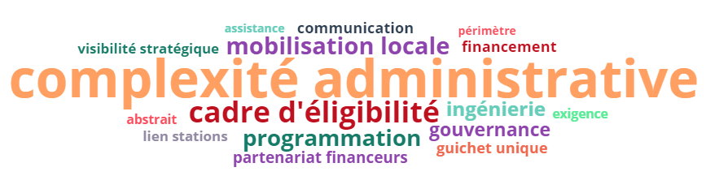
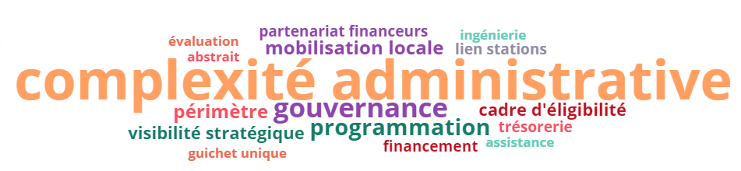
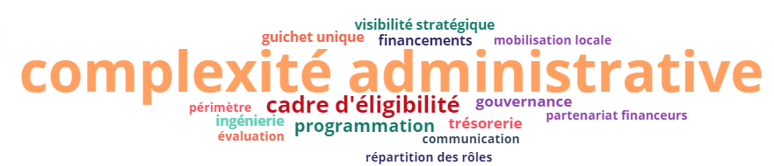
Perceptions
Les écueils vécus du programme
Equipe technique
Elus
Porteurs de projet
Dispositif d'évaluation élargie - rapport de résultats
Notes:
Unanimité des personnes interrogées sur les écueils du programme
La complexité administrative fait référence aux délais de programmation des dossiers, difficulté de montage des dossiers, la lourdeur des procédures (plusieurs financeurs, donc plusieurs dossiers ; découpage dépenses de fonctionnement et d’investissement)…
Signification des mots
Complexité administrative : cité tel quelle + notions présentées en page suivante
Cadre d’éligibilité : cité tel quelle + notion de « critères de sélection », « transparence des décisions/attributions », « lisibilité des critères d’éligibilité » + incertitude financière + changement en cours de programme
Trésorerie : difficulté liée aux avances de trésorerie
Programmation : difficultés liées à la rédaction et la mise en œuvre du plan d’actions : mise en phase des projets avec les objectifs du programme, ambition initiale, thèmes et activités retenus, difficultés de priorisation
Visibilité stratégique : manque de visibilité, manque de projets commun, manque d’une vision commune…

Slide 16
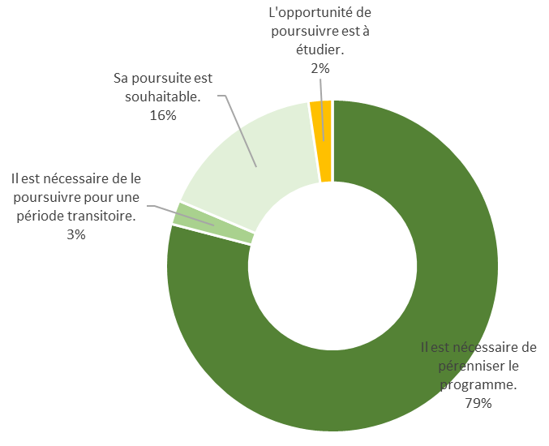
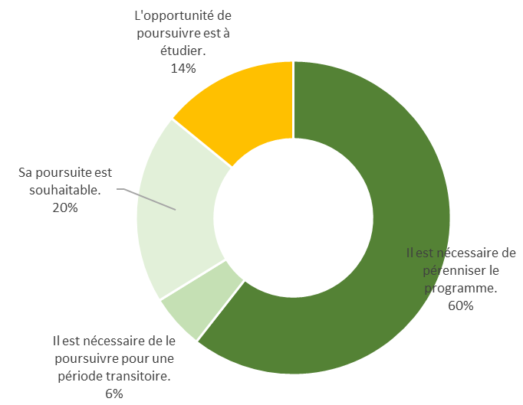
Les suites du programme
Poursuite et pérennisation du programme
Regard des élus
Regard des équipes techniques
Remarques
Un véritable effet levier du programme.
Mise en place d’une instance de dialogue, primordiale pour un développement touristique cohérent.
Une dynamique engagée à poursuivre afin de finaliser les stratégies engagées
Une dynamique engagée sur du court terme (étude, action) mais également sur du long terme (investissement, image). Il faut continuer.
Remarques
Une dynamique de diversification de l’activité touristique engagée sur le long terme (et ainsi à poursuivre).
Un effet levier du programme, qui a permis de conduire des projets qui n’auraient pas vu le jour sans ce soutien.
Des programmes de structuration nécessaires mais dont il faut préciser le cadre pour éviter les désillusions.
Si la philosophie doit être maintenue, la méthodologie (notamment l’administratif) est peut-être à réétudier.
Dispositif d'évaluation élargie – synthèse de résultats - 2019
Notes:
Les partenaires du dispositif espaces valléens ont été interrogés sur la poursuite et la pérennisation du programme.
79% des élus souhaitent pérenniser le dispositif +16% qui souhaitent sa poursuite, soit 85% qui, selon eux, apportent :
Un vrai effet levier
Une dynamique partenariale locale et avec les financeurs, afin d’avoir un développement touristique cohérent.
60% des équipes techniques +20% = 80% souhaitent la poursuite du dispositif au regard de :
La dynamique enclenchée sur le long terme en vue de la diversification de l’activité touristique
Les techniciens précisent néanmoins la nécessité de bien préciser le cadre dès le début du programme pour éviter des désillusions (notamment au vu des moyens alloués sur le dispositif et des dépenses qui se sont avérées non éligibles). De plus, Une simplification du processus programmatique est à étudier.

Slide 17
Eléments de synthèse
La philosophie du dispositif
③
Notes:
La synthèse des synthèses :
Modalités de collecte des données :
Les données ont été collectées de l’ensemble des travaux en cours sur l’évaluation du dispositif EV :
L’EVALOSCOPE
Les 3 questionnaires en ligne (cible élus, techniciens, porteurs de projet), enquête conduite du 20 juin au 31 juillet 2019
Le world café au séminaire du réseau le 6 juin à Chamonix
Les réflexions du groupe actualisation
Les réflexions du groupe des financeurs
Les réflexions du groupe tourisme du 2 juillet 2019

Slide 18
Philosophie de la démarche
Les acquis
Une démarche de stratégie touristique intégrée :
  qui vise à consolider l’attractivité et les spécificités des territoires de montagne
  dont l’enjeu principal est l'adaptation au changement climatique
  qui porte une dynamique de développement durable
  qui vise à renforcer les stratégies intégrées 4 saisons
  qui doit intégrer le lien station / vallée et la notion de « pôle fort d’attractivité »
  qui s’appuie sur une gouvernance territoriale intégrée et une mobilisation de l'ensemble des acteurs du territoire
  qui soutient des projets fédérateurs et structurants, avec un rayonnement avéré et une vision globale sur l’année
  qui s'appuie sur une animation complète et permanente, au plus près du terrain
Dispositif d'évaluation élargie – synthèse de résultats - 2019
Notes:
Une démarche touristique qui doit demeurer le "bras armé massif/montagne" d'un territoire qui vise à consolider l’attractivité et les spécificités des territoires de montagne
Dont le fil conducteur reste l'adaptation au changement climatique
Elle s'inscrit pleinement dans la dynamique de développement durable, dans la maîtrise des aménagements et de la fréquentation touristique
Elle vise à renforcer les stratégies intégrées 4 saisons
Elle vise à intégrer le lien station / vallée (« pôle fort »)
Elle appelle une gouvernance territoriale intégrée et nécessite une mobilisation de l'ensemble des acteurs du territoire (hébergeurs et autres socio-pros, autres secteurs, population).
Elle favorise la coopération entre territoires (échanges, partage d’expériences, projets).
Elle interagît avec les autres secteurs économiques : agritourisme, artisanat, mobilité, biodiversité, services.
Une démarche qui soutient des projets fédérateurs et structurants, avec un rayonnement avéré et une vision globale sur l’année (réalisme sur la capacité d'autofinancement du territoire)
Elle s'appuie sur une animation complète et permanente, au plus près du terrain (avec des actions possibles de formation des socio-pro)
Elle est valorisée et promut au fil des réalisations (évaluation mise en œuvre/ consommation des crédits/ retombées économiques/ évolution gouvernance/ promotion et porté à connaissance)

Slide 19
Philosophie de la démarche
Les questions sur la démarche
Comment repenser la stratégie de développement touristique 4 saisons :
  en intégrant le parcours client (comportement des clientèles) ?
  au service de l’économie résidentielle, des populations locales (notion de réciprocité) ?
  par la maîtrise des flux ? Concilier slow tourisme, développement durable et sur-fréquentation…
  en incitant à traiter l’ensemble de la chaîne touristique visant la structuration, la montée en gamme et la professionnalisation des acteurs ?
  En encourageant le décloisonnement des économies et en favorisant les transversalités ? Viser une démarche intégrée de l’économie touristique
  En s’appuyant sur une gouvernance stratégique territoriale plutôt qu'une gouvernance de dispositif ? Et ainsi renforcer la légitimité de la structure porteuse de l’EV.
De fortes attentes pour un cadre à la fois plus souple et mieux balisé :
  mise en œuvre allégée, cadre clair, dispositif plus « réactif », cadre évaluatif commun dès le début de la programmation (indicateurs d'élaboration et de résultats)…
Dispositif d'évaluation élargie – synthèse de résultats - 2019
Notes:
Comment poursuivre l’accompagnement de l’Espace Valléen dans une stratégie locale, fédératrice et originale de développement touristique 4 saisons, en intégrant le parcours client (comportement des clientèles) ?
Comment mettre la stratégie touristique au service de l’économie résidentielle et des populations locales (notion de réciprocité) ?
Comment maîtriser les flux ? Comment concilier slow tourisme, développement durable, changement climatique et sur-fréquentation ?
Comment proposer une démarche qui incite à traiter l’ensemble de la chaîne touristique visant la structuration, la montée en gamme et la professionnalisation des acteurs ?
Comment encourager le décloisonnement des économies et favoriser les transversalités ? Aller vers une démarche intégrée de l’économie touristique» avec les questions de mobilité, des services, de gestion des risques, de biodiv ….
Comment tendre vers une gouvernance stratégique territoriale de diversification touristique toute saison plutôt qu'une gouvernance de dispositif ? Et ainsi renforcer la légitimité de la structure porteuse de l’EV.
Comment alléger la mise en œuvre du dispositif ? faire que ce soit moins complexe, moins long et moins lourd ?
Comment avoir un dispositif plus « réactif » ? un dispositif plus transparent ?
Un dispositif qui propose un cadre évaluatif commun et réaliste dès le début de la programmation (indicateurs d'élaboration et de résultats) et des outils d'observation commun à l'échelle des 2 Régions.
Des questions perdurent autour de la légitimité de l'animateur EV, de son rôle
Des disparités d’animation entre EV
Comment concilier les logiques de vallées et les logiques de stations ? ACQUIS?
Comment maîtriser et harmoniser le développement (répartition équitable – complémentarité)?
Une stratégie qui vise à mettre en place des actions collectives au service et s’appuyant sur population locale dans une optique de diversification 4 saisons (transporteurs, hébergeurs en premier lieu).

Slide 20
Démarche Espaces Valléens
Plus d’informations sur :
http://www.collecti.cc/reseau-espaces-valleens/?PagePrincipale

